Slide 1
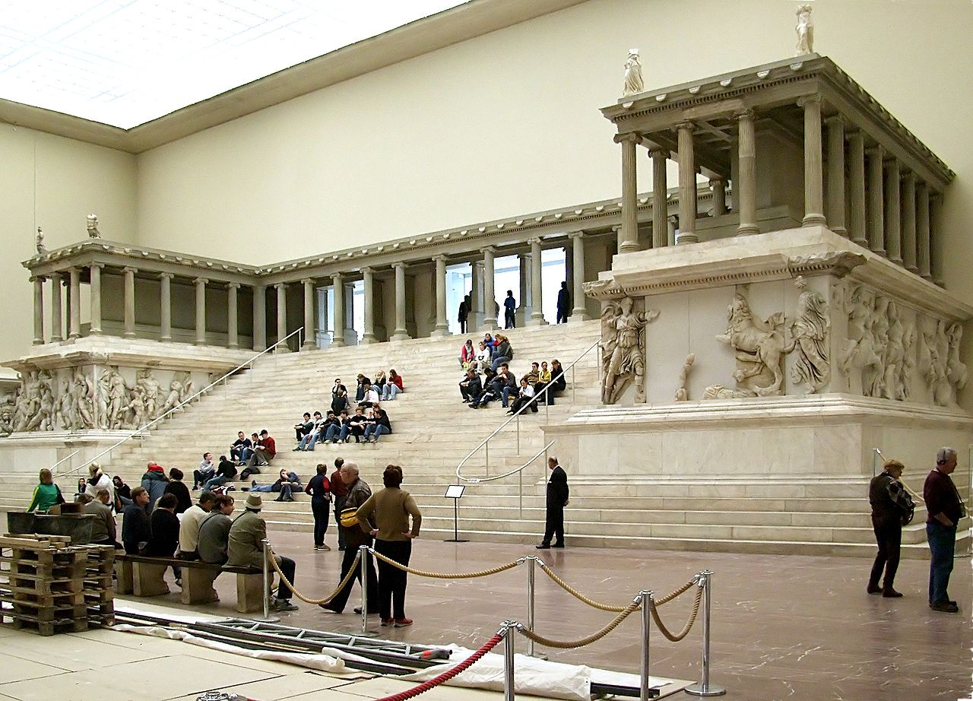

Slide 2
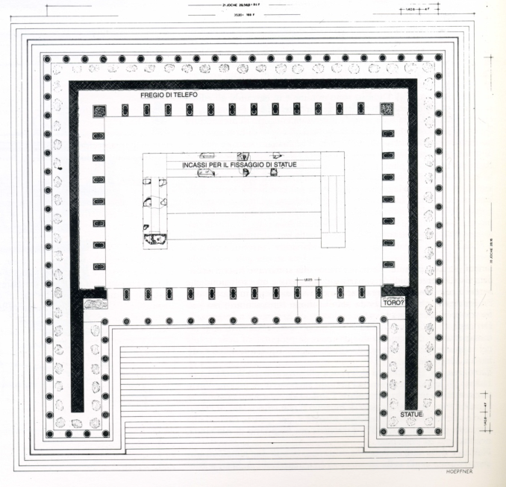
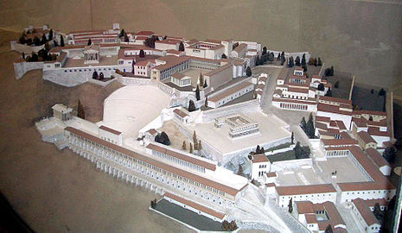
forma quasi quadrata 33 X 35, alt. fregio 2,30m, lungh. 120 m

Slide 3
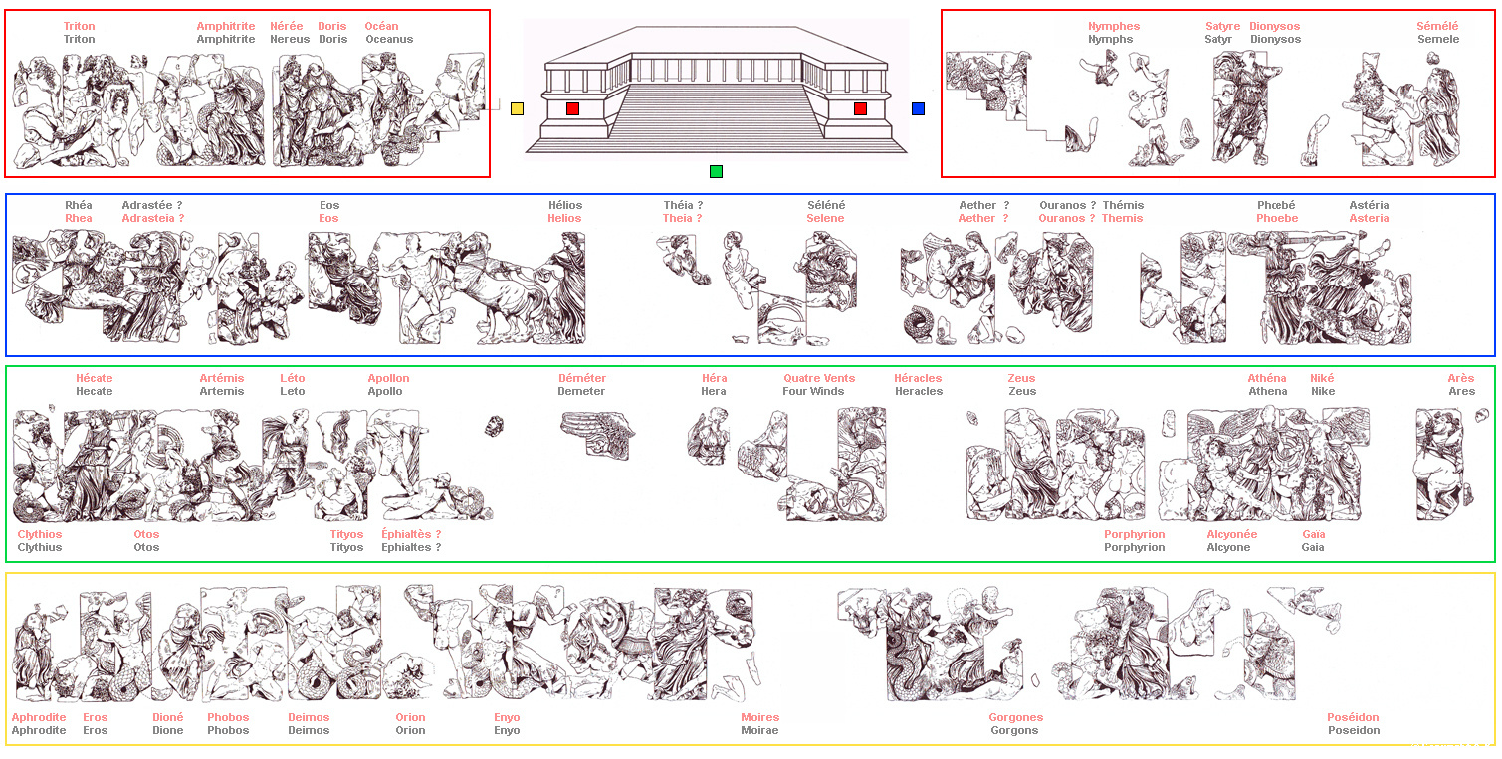
Datazione tradizionale: anni ‘80 del II sec. a.C., dopo una vittoria sui Galati.
• Ipotesi di Bernard Andreae: post 166 a.C. dopo definitiva vittoria sui Galati
• Dedica: a Zeus ed Atena Nikephoroi
• Altra ipotesi: ai Dodici Dei e ad Eumene II divinizzato

Slide 4
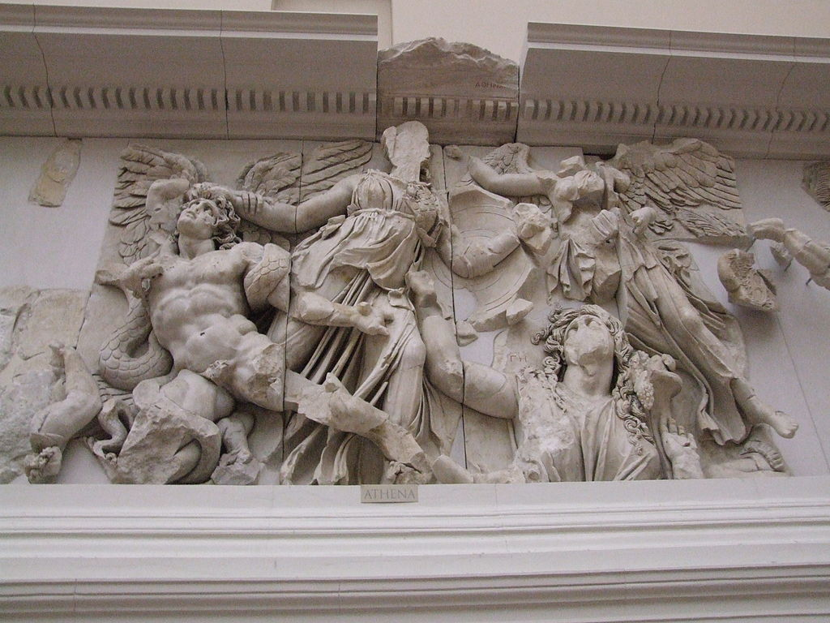
lato Est
Atena contro Alcioneo e Gaia (in basso)

Slide 5
Altare di Pergamon lato Est: dei olimpici contro giganti, Hekate contro Clizio e Artemide contro Oto

Slide 6
Altare di Pergamon lato Est, Artemide contro Otos

Slide 7
Altare di Pergamon
Lato Est
Zeus, Porfirione

Slide 8
Altare di Pergamon lato Sud: concezione cosmica Selene

Slide 9
Altare di Pergamon lato Sud, Rhea-Kybele

Slide 10
Altare di Pergamon lato Sud, Phoibe e Asteria

Slide 11
Altare di Pergamon lato Nord, tre Moire contro Agrios

Slide 12
Altare di Pergamon lato Nord, Keto e leone

Slide 13
Altare di Pergamon parte ovest: Mare Nereus, Doris, Okeanos

Slide 14
Altare di Pergamon, parte Ovest, Triton e Anfitrite

Slide 15
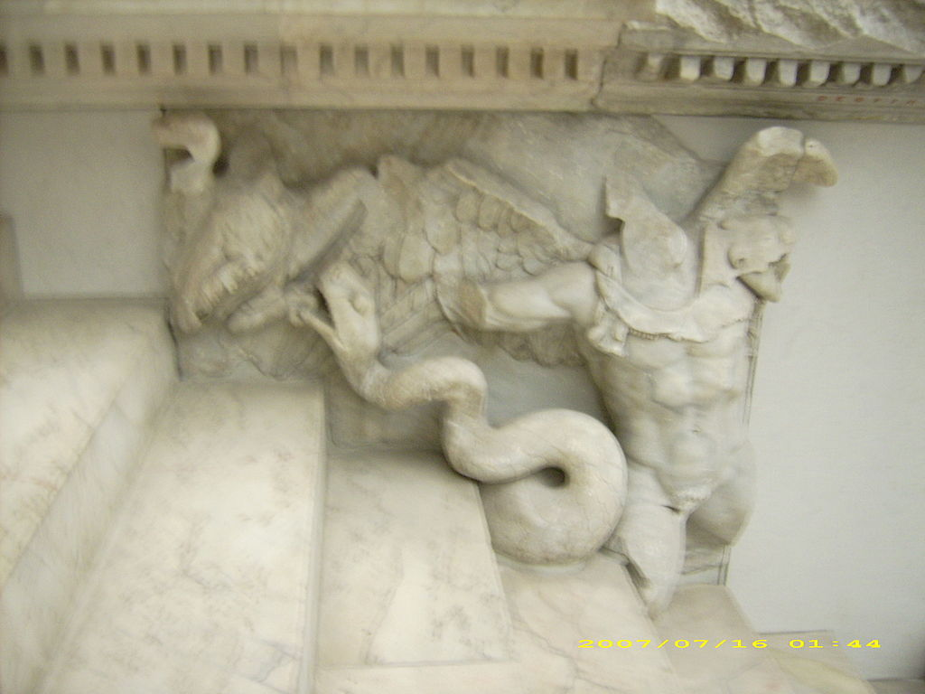
Altare di Pergamon, lato ovest: gigante

Slide 16
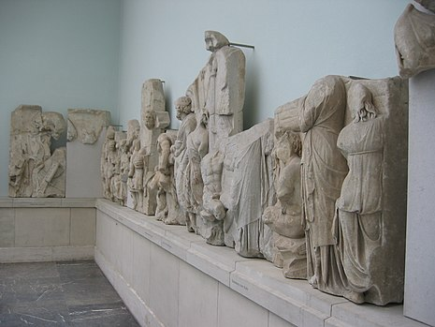
Altare di Pergamon Fregio minore di Telefo

Slide 17
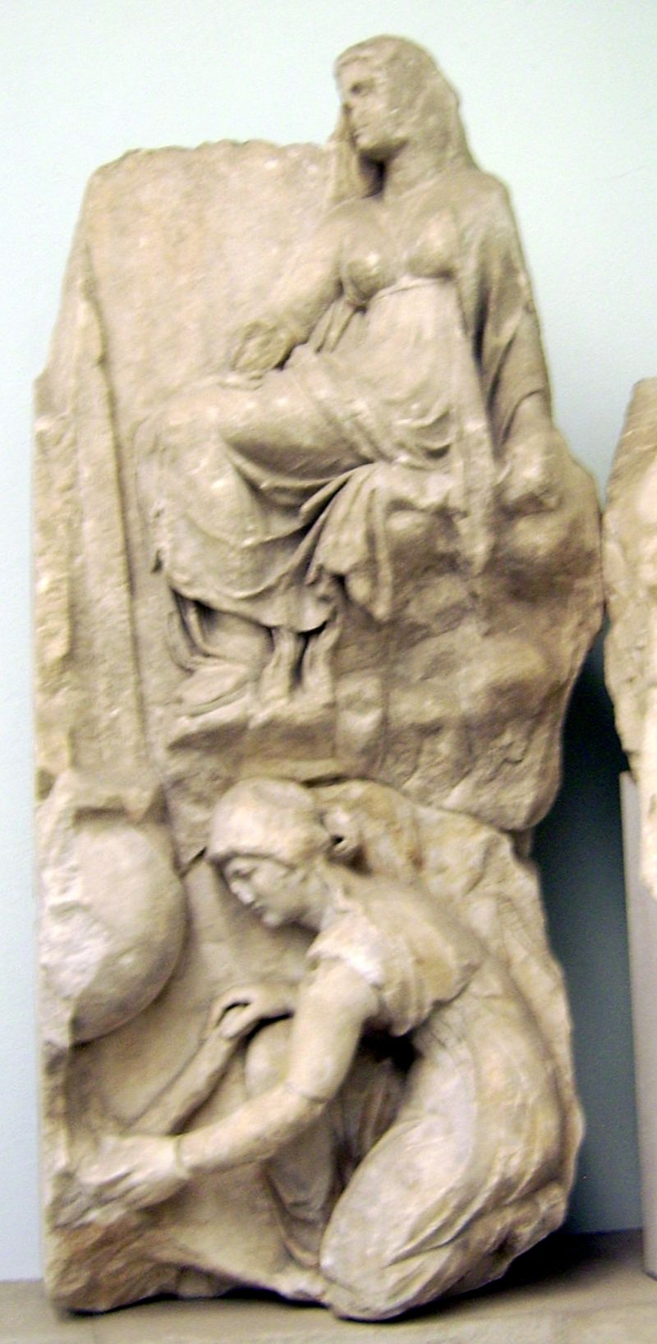
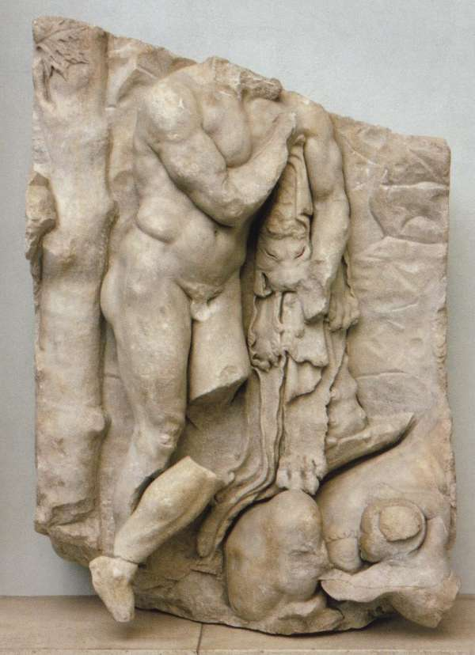
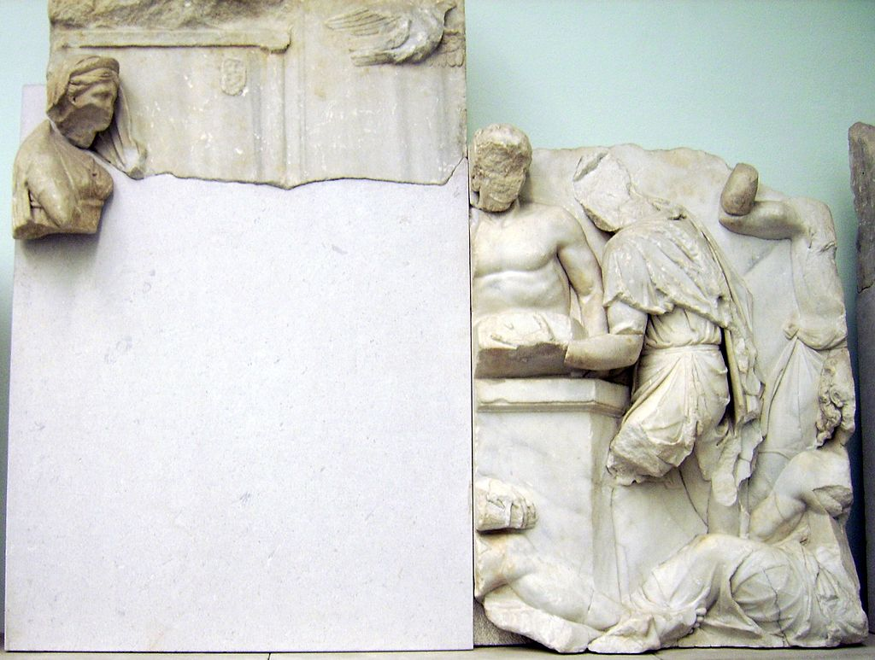
Istituzione di Pergamo
Eracle trova Telefo, figlio di Auge
Telefo lavato dalle nnfe

Slide 18
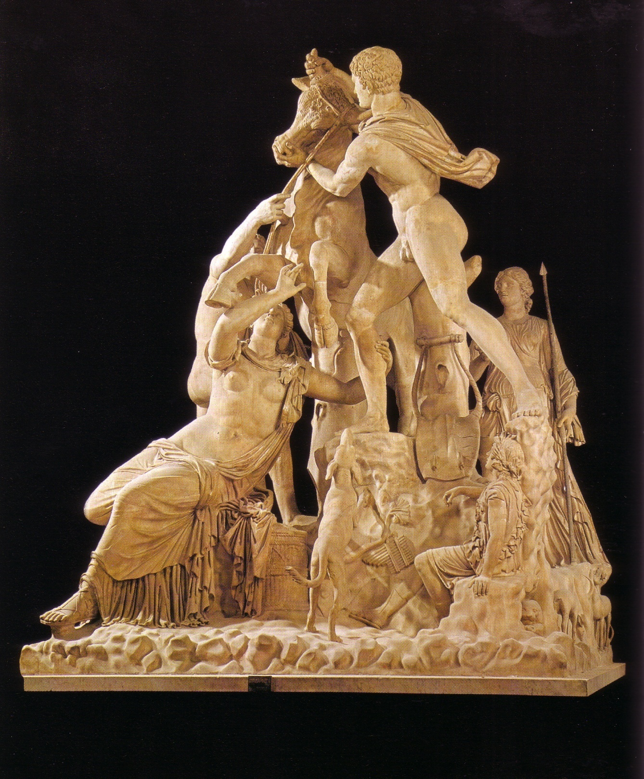
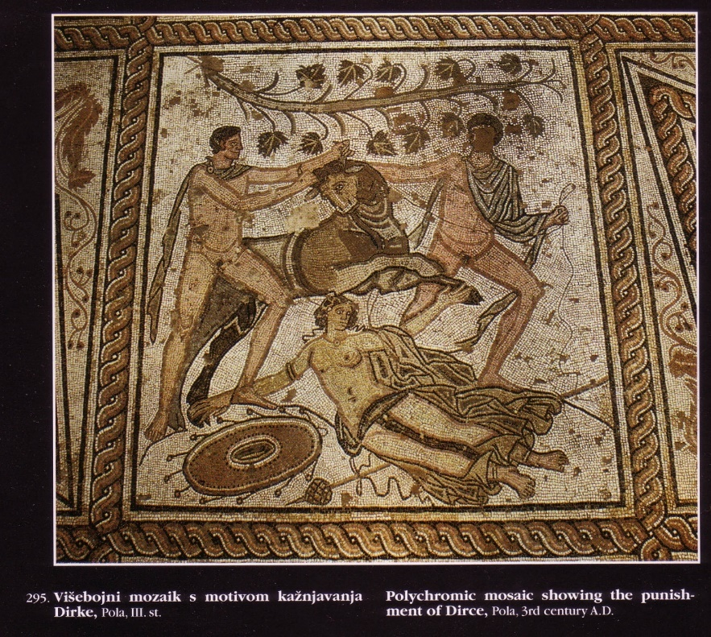
Il cosiddetto Toro Farnese dalle Terme di Caracalla
opera rodia
scultori: Apollonio e Taurisco
Anfione e Zeto, figli di Zeus,
puniscono Dirce

